Slide 1
LUCRARE DE LICENȚĂ · MEDICINĂ VETERINARĂ
Parazitozele digestive la câini într-o clinică veterinară
Absolvent: Alexandra Neagu (nume fictiv)
Coordonator științific: Conf. univ. dr. Dan Moldovan (nume fictiv)
FACULTATEA DE MEDICINĂ VETERINARĂ · București, 2026
Exemplu fictiv cu date simulate · Ai nevoie de ajutor cu lucrarea ta? licenta-disertatie-romania.com/contact
Notes:
Prezintă-te și spune titlul lucrării. Susținerea durează de obicei 10-15 minute; verifică timpul cerut de comisia ta.

Slide 2
Tema și motivația
Parazitozele digestive: frecvente la câine, mai ales la pui
1
Unii paraziți sunt zoonotici (Toxocara canis)
2
Prevenția protejează animalul și familia
3
Exemplu fictiv cu date simulate · Ai nevoie de ajutor cu lucrarea ta? licenta-disertatie-romania.com/contact
Notes:
Spune de ce ai ales tema: legătura dintre sănătatea animalului și sănătatea publică. Maximum un minut.

Slide 3
Obiectivele lucrării
O1
O2
O3
O4
Pozitivitatea și paraziții identificați
Vârsta și mediul de întreținere
Deparazitarea internă
Recomandări de prevenție
Exemplu fictiv cu date simulate · Ai nevoie de ajutor cu lucrarea ta? licenta-disertatie-romania.com/contact
Notes:
Citește pe scurt cele patru obiective.

Slide 4
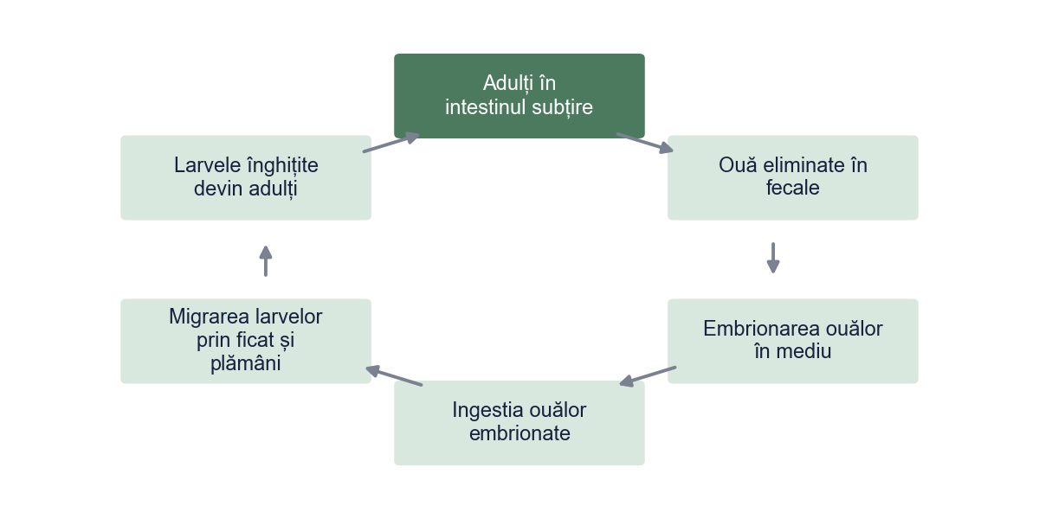
Ciclul evolutiv al ascaridului câinelui
Exemplu fictiv cu date simulate · Ai nevoie de ajutor cu lucrarea ta? licenta-disertatie-romania.com/contact
Notes:
Explică pe scurt ciclul și transmiterea la pui înainte de naștere și prin lapte. Aici se leagă rezultatul pe clase de vârstă.

Slide 5
Material și metodă
140
2
1
câini incluși
ani (2023–2024)
clinică veterinară
Studiu retrospectiv, flotație și test rapid, acordul clinicii
Exemplu fictiv cu date simulate · Ai nevoie de ajutor cu lucrarea ta? licenta-disertatie-romania.com/contact
Notes:
Spune perioada, criteriile de includere, metodele de laborator și că datele au fost anonimizate. Datele din acest exemplu sunt simulate.

Slide 6
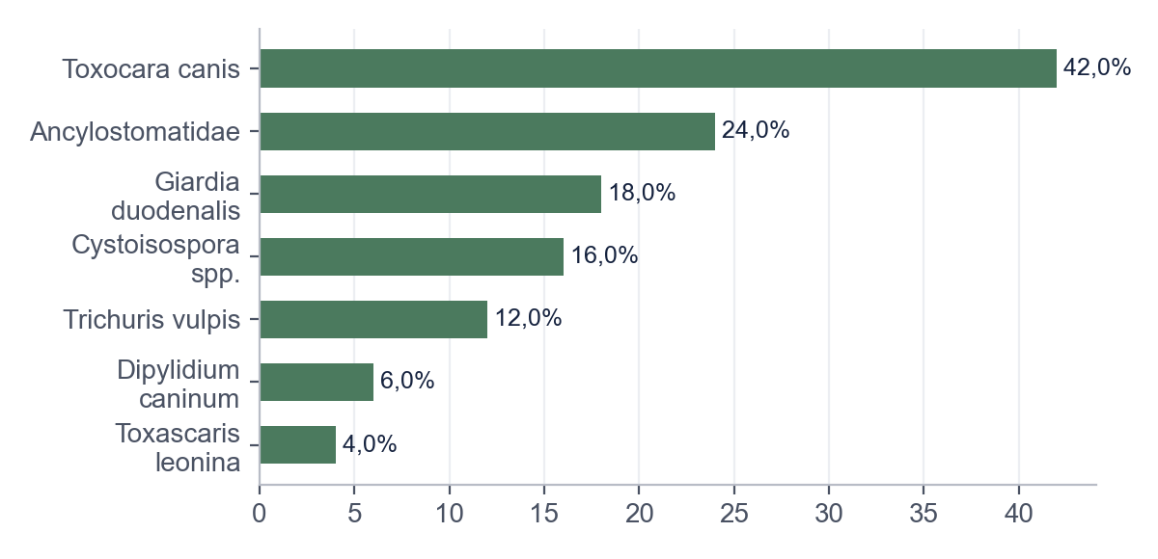
Paraziții identificați
Pozitivi: 35,7%
Toxocara canis: 42% dintre pozitivi
Exemplu fictiv cu date simulate · Ai nevoie de ajutor cu lucrarea ta? licenta-disertatie-romania.com/contact
Notes:
Spune cât de frecvent a fost fiecare parazit și că un câine poate avea mai mulți.

Slide 7
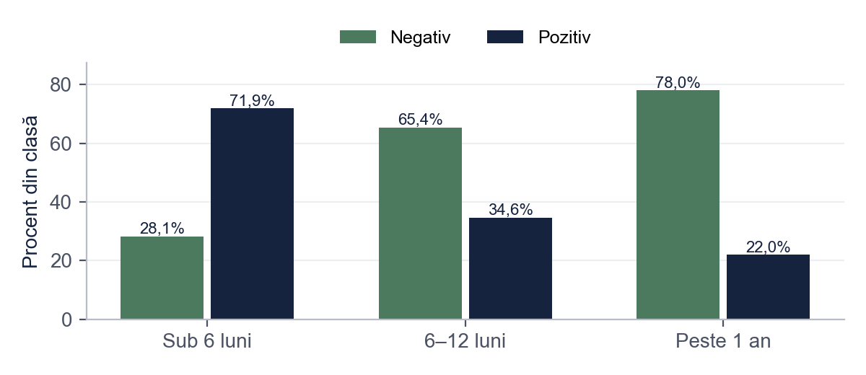
Pozitivitatea pe clase de vârstă
Cea mai mare la puii sub 6 luni
χ²(2) = 25,00, p < 0,001
Exemplu fictiv cu date simulate · Ai nevoie de ajutor cu lucrarea ta? licenta-disertatie-romania.com/contact
Notes:
Leagă rezultatul de ciclul evolutiv: puii se infestează devreme.

Slide 8
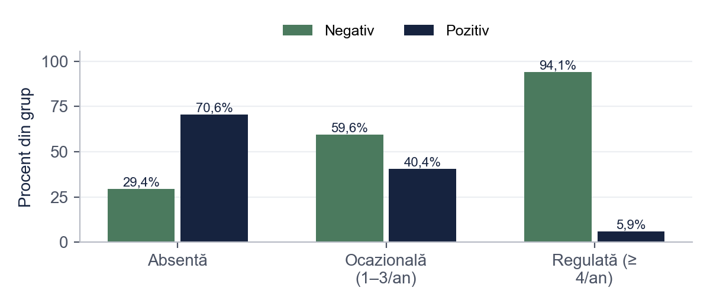
Deparazitarea și rezultatul
Cea mai mică pozitivitate la deparazitarea regulată
χ²(2) = 23,05, p < 0,001
Mediul de întreținere: diferență nesemnificativă
Exemplu fictiv cu date simulate · Ai nevoie de ajutor cu lucrarea ta? licenta-disertatie-romania.com/contact
Notes:
Rezultatul principal pentru prevenție. Menționează și rezultatul nesemnificativ pentru mediul de întreținere.

Slide 9
Recomandări de prevenție
Recomandarea | Pentru cine | Argument din studiu
Schemă de deparazitare internă stabilită de medicul veterinar, începând din primele săptămâni de viață | Pui și mame | Cea mai mare pozitivitate la puii sub 6 luni
Deparazitare periodică, cu frecvența adaptată riscului, și examen coproparazitologic de control | Toți câinii | Pozitivitate redusă la deparazitarea regulată
Strângerea zilnică a fecalelor și igiena spațiului | Câinii din curte și adăposturi | Ouăle de Toxocara rezistă mult în mediu
Controlul puricilor | Toți câinii | Cazurile de Dipylidium caninum
Informarea proprietarilor despre zoonoze și igiena mâinilor | Familiile cu copii | Potențialul zoonotic al Toxocara și Ancylostoma
Produsul, doza și intervalul de administrare se stabilesc de medicul veterinar pentru fiecare animal.
Exemplu fictiv cu date simulate · Ai nevoie de ajutor cu lucrarea ta? licenta-disertatie-romania.com/contact
Notes:
Aceasta este contribuția ta. Spune de ce deparazitarea puilor și informarea familiilor cu copii sunt priorități.

Slide 10
Concluzii
O treime dintre câini pozitivi; Toxocara canis pe primul loc
1
Puii sunt cei mai afectați
2
Deparazitarea regulată este asociată cu o pozitivitate mai mică
3
Exemplu fictiv cu date simulate · Ai nevoie de ajutor cu lucrarea ta? licenta-disertatie-romania.com/contact
Notes:
Răspunde pe scurt la obiective și încheie cu recomandările. Mulțumește comisiei.

Slide 11
Întrebări probabile ale comisiei
De ce nu putem vorbi despre prevalență?
Lotul cuprinde doar câini aduși la clinică, mulți cu simptome; nu este un eșantion reprezentativ pentru populația de câini.
Ce limite are metoda de flotație?
Poate rata infestațiile ușoare, eliminarea intermitentă a ouălor și unele specii, de exemplu Dipylidium caninum, diagnosticat mai ales după proglote.
De ce rezultatul pentru mediul de întreținere nu a fost semnificativ?
Grupul din adăposturi a fost mic; diferența observată poate exista, dar studiul nu a avut suficientă putere statistică pentru a o confirma.
De ce nu ați recomandat un produs anume?
Produsul și doza se aleg de medicul veterinar pentru fiecare animal, în funcție de vârstă, greutate și risc; lucrarea formulează principii.
Exemplu fictiv cu date simulate · Ai nevoie de ajutor cu lucrarea ta? licenta-disertatie-romania.com/contact
Notes:
Slide ascuns: nu apare la prezentare. Pregătește răspunsurile cu voce tare înainte de susținere.
Întrebare: De ce nu putem vorbi despre prevalență?
Răspuns: Lotul cuprinde doar câini aduși la clinică, mulți cu simptome; nu este un eșantion reprezentativ pentru populația de câini.
Întrebare: Ce limite are metoda de flotație?
Răspuns: Poate rata infestațiile ușoare, eliminarea intermitentă a ouălor și unele specii, de exemplu Dipylidium caninum, diagnosticat mai ales după proglote.
Întrebare: De ce rezultatul pentru mediul de întreținere nu a fost semnificativ?
Răspuns: Grupul din adăposturi a fost mic; diferența observată poate exista, dar studiul nu a avut suficientă putere statistică pentru a o confirma.
Întrebare: De ce nu ați recomandat un produs anume?
Răspuns: Produsul și doza se aleg de medicul veterinar pentru fiecare animal, în funcție de vârstă, greutate și risc; lucrarea formulează principii.

Slide 12
Vă mulțumesc pentru atenție!
Întrebări?
Exemplu fictiv cu date simulate · Ai nevoie de ajutor cu lucrarea ta? licenta-disertatie-romania.com/contact
Notes:
Mulțumește comisiei și coordonatorului. Pregătește din timp răspunsuri la 3-4 întrebări probabile despre metodă și limite.

